Slide 1


Git / Github
B2 Coding & Digital Innovation
Nicolas de Garrigues

Slide 2

Terminal
Terminal

Slide 3
Terminal
Pour utiliser Git, il est primordial de bien savoir utiliser le terminal.
Quelques commandes utiles :
ls pour macOS & linux / dir pour windows : permet de lister les dossiers et fichiers depuis l’endroit où l’on se trouve
cd nomDuDossier : permet de se rendre dans le dossier par rapport à l’endroit où l’on se trouve. Pour éviter d’écrire le nom du dossier en entier, il est possible d’écrire seulement le début et d’appuyer sur TAB
cd.. : permet de revenir au dossier parent par rapport à celui où l’on se trouve
mkdir : permet de créer un dossier à l’endroit où l’on se trouve.
touch pour macOS & linux : permet de créer un dossier à l’endroit où l’on se trouve.

Slide 4
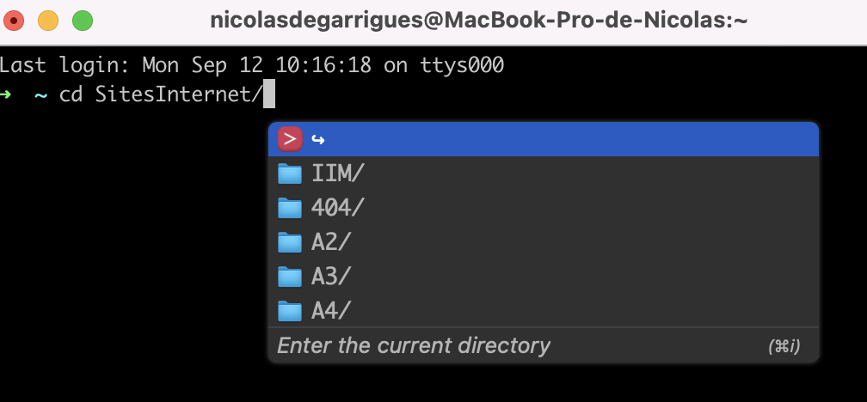
Terminal
A côté du nom de mon ordinateur, se trouve le dossier dans lequel je suis actuellement
Pour simplifier l’utilisation du terminal, les utilisateurs de macOS peuvent télécharger le logiciel Fig ! (pour les utilisateurs de Windows et Linux, il va falloir attendre encore un peu ☺

Slide 5
Premiers pas
Premiers pas

Slide 6
Git config
Tout d’abord, on va mettre en place les infos de base de l’utilisateur, cela va permettre de voir l’auteur des modifications d’un projet.
La commande git config est là pour ça.
On peut faire un réglage global pour tout son PC avec git config –global d
Ou sur un projet spécifique avec git config –local (en étant dans le dossier de son projet dans le terminal)
Faisons le setup de base :
git config --global user.name “Nicolas de Garrigues”
git config --global user.email “nicolas.de_garrigues@devinci.fr”

Slide 7
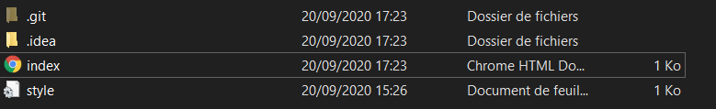
Git - Initialisation
Git va permettre de créer des versions à l’instant T des fichiers que l’on souhaite.
Dans notre dossier de projet on va mettre en place le process de base :
git init
Cette petite commande va mettre en place tout le processus permettant de créer des versions de notre projet. Un dossier caché .git est créé et va centraliser les différentes informations relative au versionning de notre projet.

Slide 8
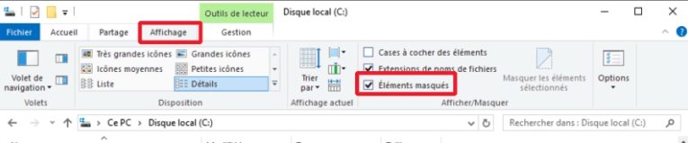
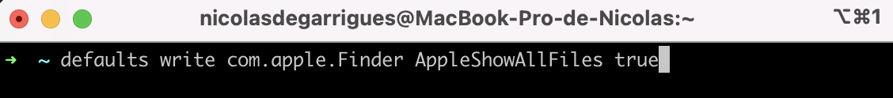
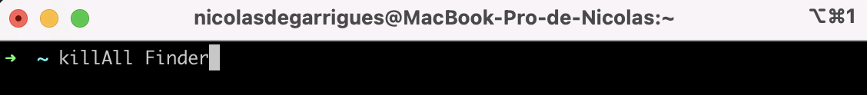
Git - Initialisation
Si jamais vous ne voyez pas les fichiers cachés, vous devez faire une manipulation assez simple.
Sur Windows, allez sur votre explorateur de fichiers > Affichage et cochez la case « Éléments masqués »
Sur Linux, Ctrl + h dans le gestionnaire de fichiers. Sinon, pareil que Windows (Affichage > cochez la case « Afficher les fichiers cachés »
Sur macOS, faites ces deux commandes l’une après l’autre :

Slide 9
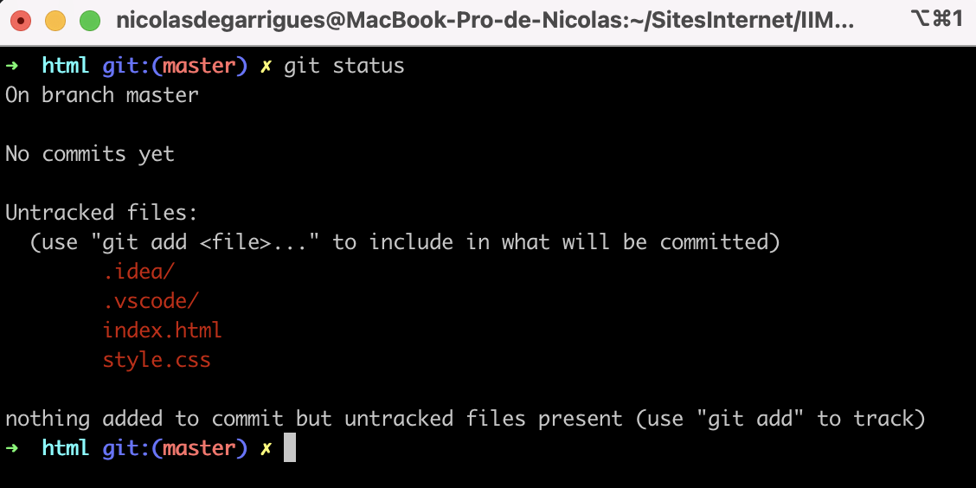
Git - Snapshot et version
Git surveille désormais l’évolution de notre projet. Une fois que des fichiers sont modifiés, on peut voir les modifications effectués grâce à un git status
git status
Ici, on voit que index.html et style.css ont été ajouté ou modifié.

Slide 10
Git - Snapshot et version
On va maintenant faire une snapshot, c’est à dire prendre une photo à l’instant T des fichiers que l’on souhaite afin d’en créer une future version.
git add nom_du_fichier
-> Permet de faire une snapshot du fichier modifié souhaité
git add .
-> Permet de faire un snapshot de l’ensemble les fichiers modifiés. Le point présent ici est une sorte d’équivalent pour dire “all files”

Slide 11
Git - Snapshot et version
Pour finir, une fois que l’on a sélectionné nos différents fichiers à versionner, on va créer la version grâce à la commande git commit
git commit
Lorsque cette commande est lancée, elle nous ouvre dans notre éditeur un fichier permettant de renseigner des informations relative à notre version. On va pouvoir lui donner une description “légère” en ligne 1, puis on peut passer à la ligne si on veut mettre du détail.
Pour valider le commit, il faut sauvegarder et fermer le fichier.

Slide 12
Git - Snapshot et version
D’une manière globale, lorsqu’il ne s’agit pas d’un bug, on entre assez peu souvent des détails, on peut donc raccourcir en faisant tout en ligne de commande :
git commit -m “Initialisation de mon projet”
Ici, aucun fichier ne s'ouvrira. Le flag -m suivi du message entre guillemets suffira à valider notre commit.
Désormais une version de notre projet est créé. On peut voir en détail les informations et l’historique de tous nos commit grâce à la commande git log .
git log

Slide 13
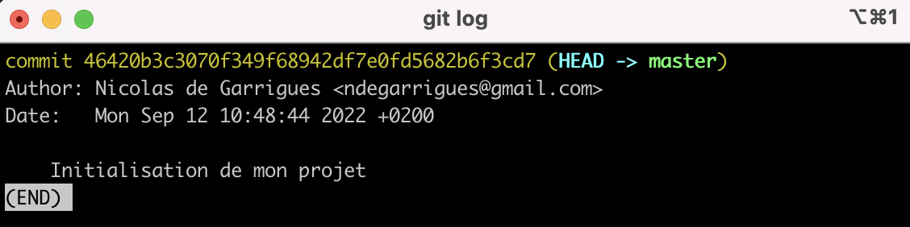
Git - Snapshot et version
git log
Le numéro de la version est ici en jaune. Dans la plupart des cas seuls les 4 à 6 premiers symboles sont utiles aux dev’ (ici 4642).
master (aujourd’hui main) est une branche, l’endroit ou l’on va créer nos différents commits et les retrouver de manière plus ou moins linéaire pour les manipuler. Un exemple simple serait la possibilité de revenir en arrière sur la branche, vers un ancien commit.
HEAD représente l’endroit de la snapshot courante.

Slide 14
Cas d’usage : un add trop rapide ?
J’ai commencé à modifier un fichier, j’en ai fait une snapshot mais j’ai oublié d’y inclure certaines modifications Que faire ?
Si le commit n’est pas encore fait, il suffit de faire un git add nom_du_fichier pour faire la mise à jour de la snapshot.
git add index.html

Slide 15
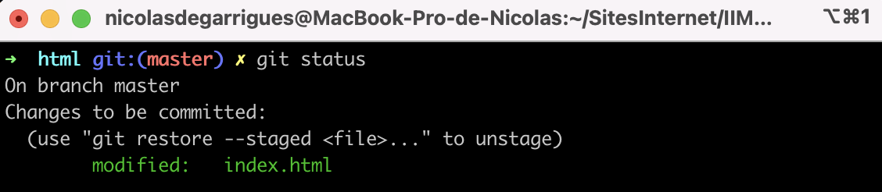
Cas d’usage : un add en trop ?
J’ai fait une snapshot de mon fichier avec git add alors que je ne voulais pas l’inclure dans mon commit, que faire ?
git status nous apporte la solution, refaisons-le après notre git add.

Slide 16
Cas d’usage : un add en trop ?
Pour retirer par exemple le style.css de notre set de snapshot, je peux donc faire la commande suivante :
git restore --staged style.css
Enfin, si j’ai modifié un fichier mais qu’au final je veux le remettre à l’état de mon dernier commit je peux faire :
git restore index.html

Slide 17
Lien avec Github
Lien avec github

Slide 18
Github vs git ?
Git est donc un outil qui permet de créer des versions de son projet.
Github quant à lui est une plateforme qui permet de stocker les différentes versions de son projet dans le cloud. Il présente deux gros avantages :
Il permet de travailler hors ligne. On n’a en effet pas besoin d’être connecté en permanence dessus, on upload nos commit quand on le souhaite et on peut travailler sans à être toujours connecté dessus
Les projets deviennent collaboratifs. L’auteur d’un projet peut inviter des personnes à collaborer sur son projet, et les protagonistes peuvent donc travailler ensemble sur un même projet tout en pouvant récupérer les modifications de chacun de manière versionné grâce au terminal.
Différentes plateformes aujourd’hui permettent d’héberger des versions de projets générés sous git : github (microsoft), bitbucket, gitlab…

Slide 19
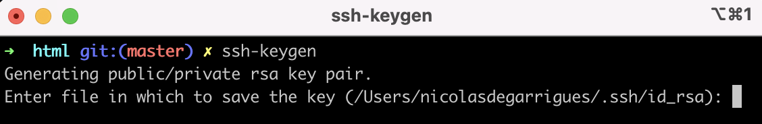
Générer une clé SSH
Après inscription sur git, je recommande de générer une clé SSH. Elle permet de faire le lien entre notre ordinateur et notre compte github. Il présente plusieurs avantages mais l’un des plus intéressant est que git ne nous demandera plus de manière récurrente sur notre ordinateur notre identifiant/mot de passe à github.
Pour générer une clé ssh, il faut lancer la commande terminale ssh-keygen .
En laissant par défaut, une clé publique sera généré dans son dossier utilisateurs / .ssh / id_rsa.pub. En l’ouvrant dans un bloc note on peut copier la clé.
Sur github dans les settings SSH & GCG keys on peut faire new SSH key et collé notre clé. Notre ordinateur et notre compte github sont ainsi lié.

Slide 20
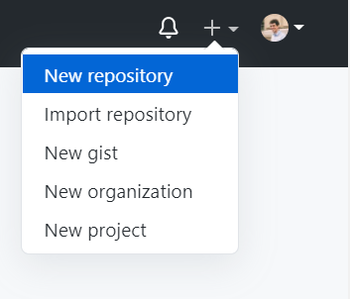
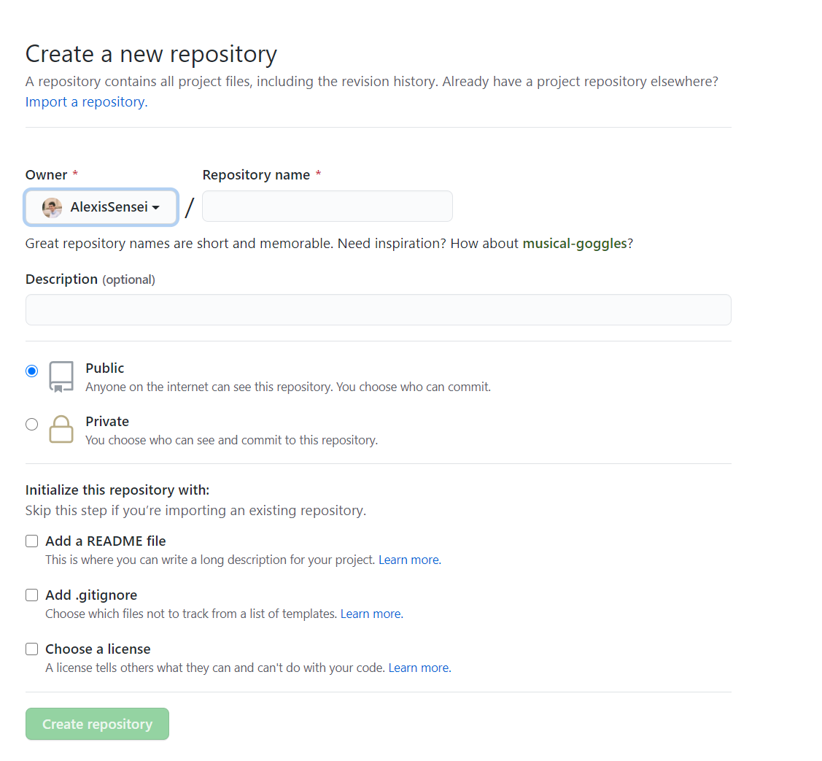
Création d’un repo git
Pour lier notre projet local à github, on va créer ce que l’on appelle un repository. C’est une forme d’endroit de dépôt en ligne pour notre projet avec un lien généré (on pourrait le vulgariser à la manière d’un dossier google Drive en soi).
On peut créer notre repo en allant dans le + puis new repository.
Après avoir donné un nom, on va choisir si on souhaite qu’il soit public (visible sur notre profil github), ou privé c’est à dire invisible sur notre github.
On va laisser l’initialisation vide pour la simplicité. Pour information : le readme correspond à un fichier de documentation, le gitignore à une liste de fichiers que l’on “interdit” à l’envoi sur github et la licence pour gérer par exemple un projet open source ou autre projet nécessitant une licence.

Slide 21
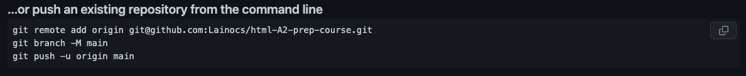
Lier le repo à un dossier existant
Lorsque le repo est créé, plusieurs options s’offrent à nous pour le lier à notre dossier de projet local.
Cas n°1 : Notre projet est déjà existant en local.
Pour le lier on va utiliser la commande git remote . Remote permet de faire le lien entre notre dossier local et le github distant grâce à la fameuse url générée. Dans la mesure du possible on utilisera le lien ssh. (Le lien https nous demanderait nos login et mot de passe régulièrement…)
git branch est ici une sécurité pour vérifier la bonne nomenclature initiale de la branche (qui s’appelle en général main)
git push -u origin main , permet le premier envoie de nos fichiers sur le serveur distant.

Slide 22
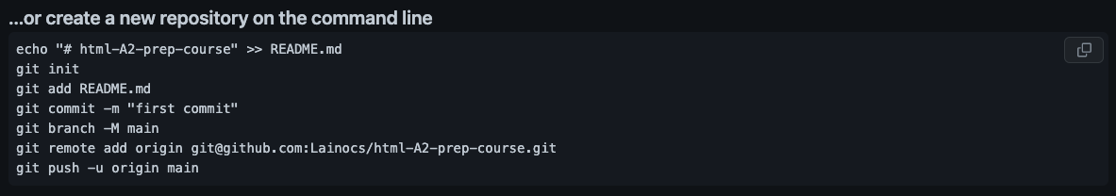
Lier le repo à un dossier inexistant
Cas n°2 : Rien n’éxiste en local,
La manipulation sera sensiblement la même, sauf que l’on va créer son dossier local, avec pourquoi pas un fichier (dans leur exemple un fichier readme est créé via le terminal).
On fait ensuite l’initialisation classique d’un git avec l’init, l’add et le commit avant de le lier au repo distant.

Slide 23
Git push
La grande différence est qu’à présent il faut envoyer nos commit sur le serveur distant. La commande git push est la pour ça.
Après avoir fait un commit, git push permet son envoie sur le serveur.
git push origin main
origin correspond au nom du dépôt distant (par convention et par défaut : origin) et main au nom de la branche.

Slide 24
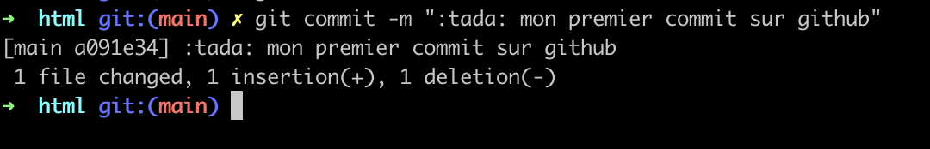
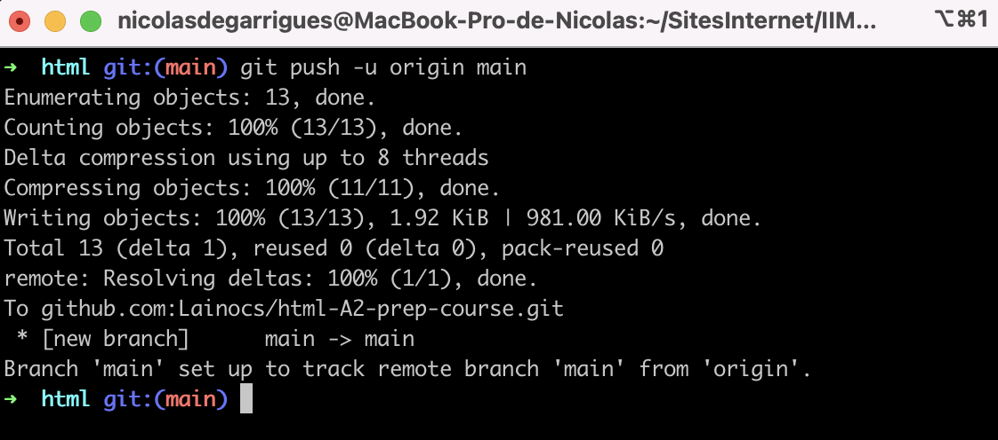
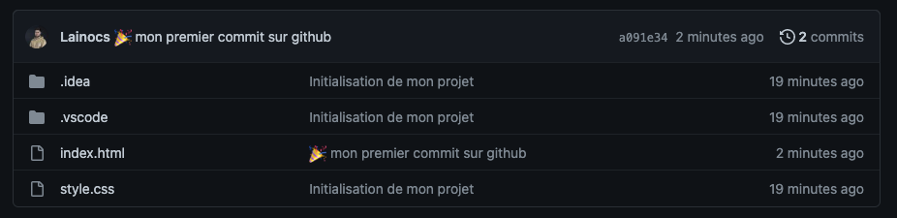
Git push

Slide 25
Markdown / Readme
Markdown / Readme

Slide 26
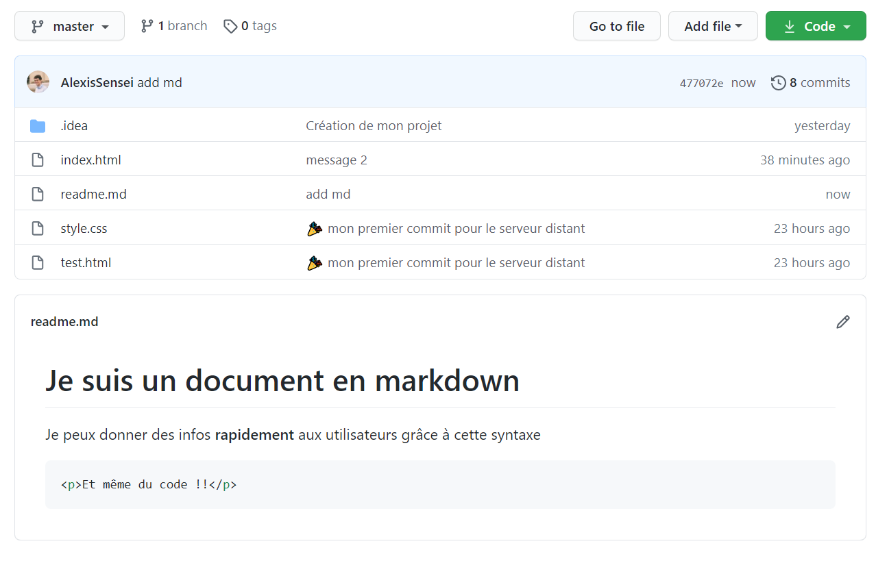
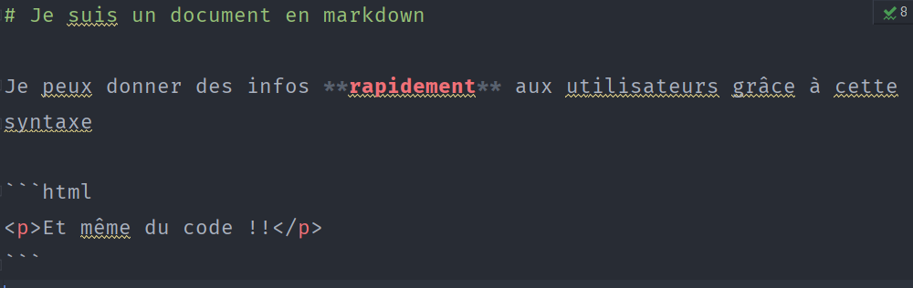
Le markdown
Le markdown est une syntaxe simple qui permet de mettre en forme rapidement tout ce qui est relatif à un travail d’écriture (informations, documentations…). Github se sert notamment de cette syntaxe.
L’extension de fichiers est .md

Slide 27
Readme : La doc github
A la racine du projet, et dans certains dossier si nécessaire, on va créer un fichier readme.md. Cela permet un affichage directement sur son repo github.
Au delà de l’aspect infos et documentation, le markdown est utilisé dans
La création de reporting de bug (issue)
Des gists (Le “bloc notes” de github)
Vous connaissez déjà le markdown notamment par l’usage qu’en fait discord.

Slide 28
Markdown : Cheat Sheet
Titrage
Liste non ordonnée
Liste de tâches
# Ceci est un <h1>
## Ceci est un <h2>
###### Ceci est un <h6>
* Element 1
* Element 2
* Sous élément 2a
[x] Une tâche accomplie
[] Une tâche non accomplie
Mise en forme
Liste ordonnée
Citation
*Ce texte est en italique*
_Celui la aussi_
**Ce texte est en gras**
__Celui la aussi__
*Je peux aussi **combiner** les deux*
~~Ce texte est barré~~
1. Element 1
2. Element 2
* Sous élément 2a
Alexis vous le dira toujours
> Le code ne ment pas
> Non vraiment pas...

Slide 29
Markdown : Cheat Sheet
Images
Code
![Contenu du alt](/img/logo.png)
L’image doit être présente dans le repo
Dans cette phrase, `npm install` s’inscrit sous forme de code sans tout renvoyer à la ligne.
```javascript
function test() {
console.log(‘un bloc de code avec la coloration en js)
}
```
Liens
https://github.com
[Github](https://github.com)

Slide 30
Markdown : Cheat Sheet
Mention
Tableau
@Lainocs
Titre n°1 | Titre n°2
------------ | -------------
Contenu 1 | Contenu 2
Contenu 3 | Contenu 4
Pour retrouver toutes les infos :
Guide du markdown
https://guides.github.com/features/mastering-markdown/
Listing des emojis
https://github.com/ikatyang/emoji-cheat-sheet/blob/master/README.md
Issue
#1
Emojis
:+1:
:sparkles:
:camel:
:tada:
:rocket:
:metal:
:octocat:
Antislash
\*Pour éviter l’interprétation en italique ici par exemple\*

Slide 31
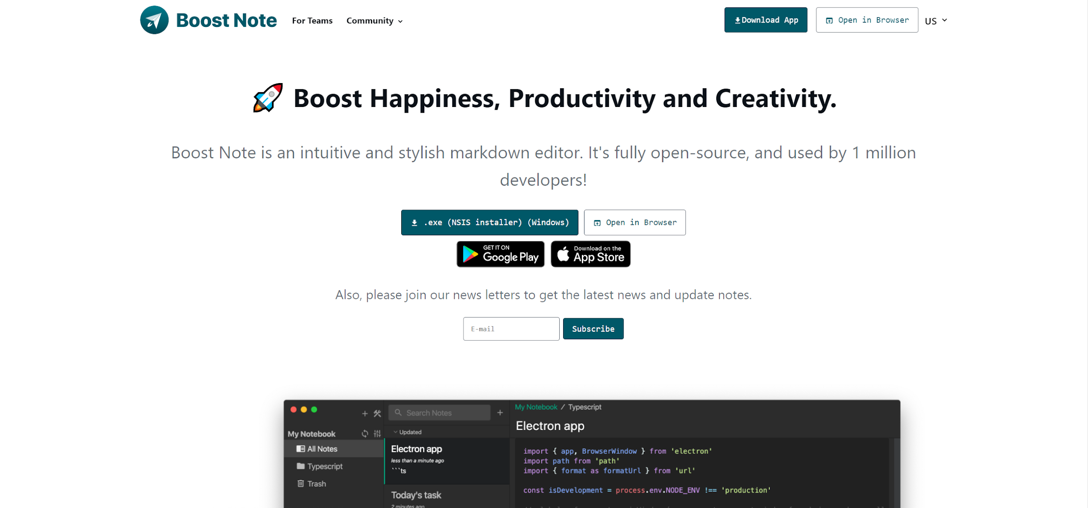
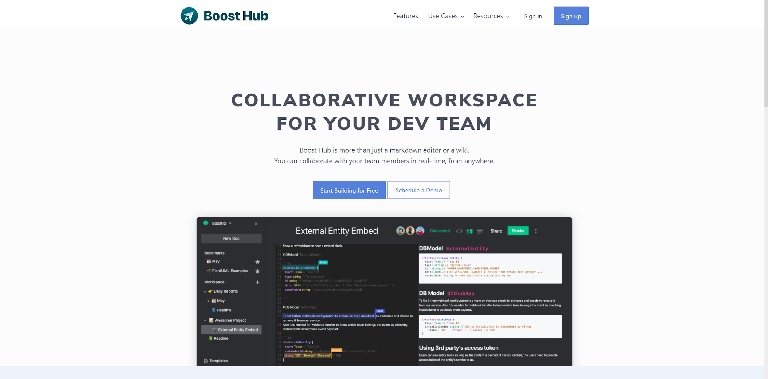
Prise de notes en markdown
En tant que dev, si vous voulez vous habituer à écrire du markdown, vous pouvez faire vos prises de notes grâce aux outils boostnote et boosthub

Slide 32
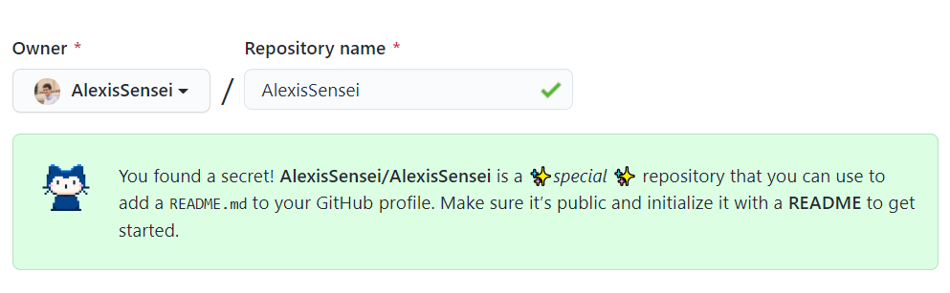
Un profil github en md ?
En créant un repo github au même nom que son username, il suffit d’ajouter un readme.md et d’écrire dedans et cela apparaîtra en premier sur votre profil. L’occasion de parler de vous et vos projets !

